Slide 1
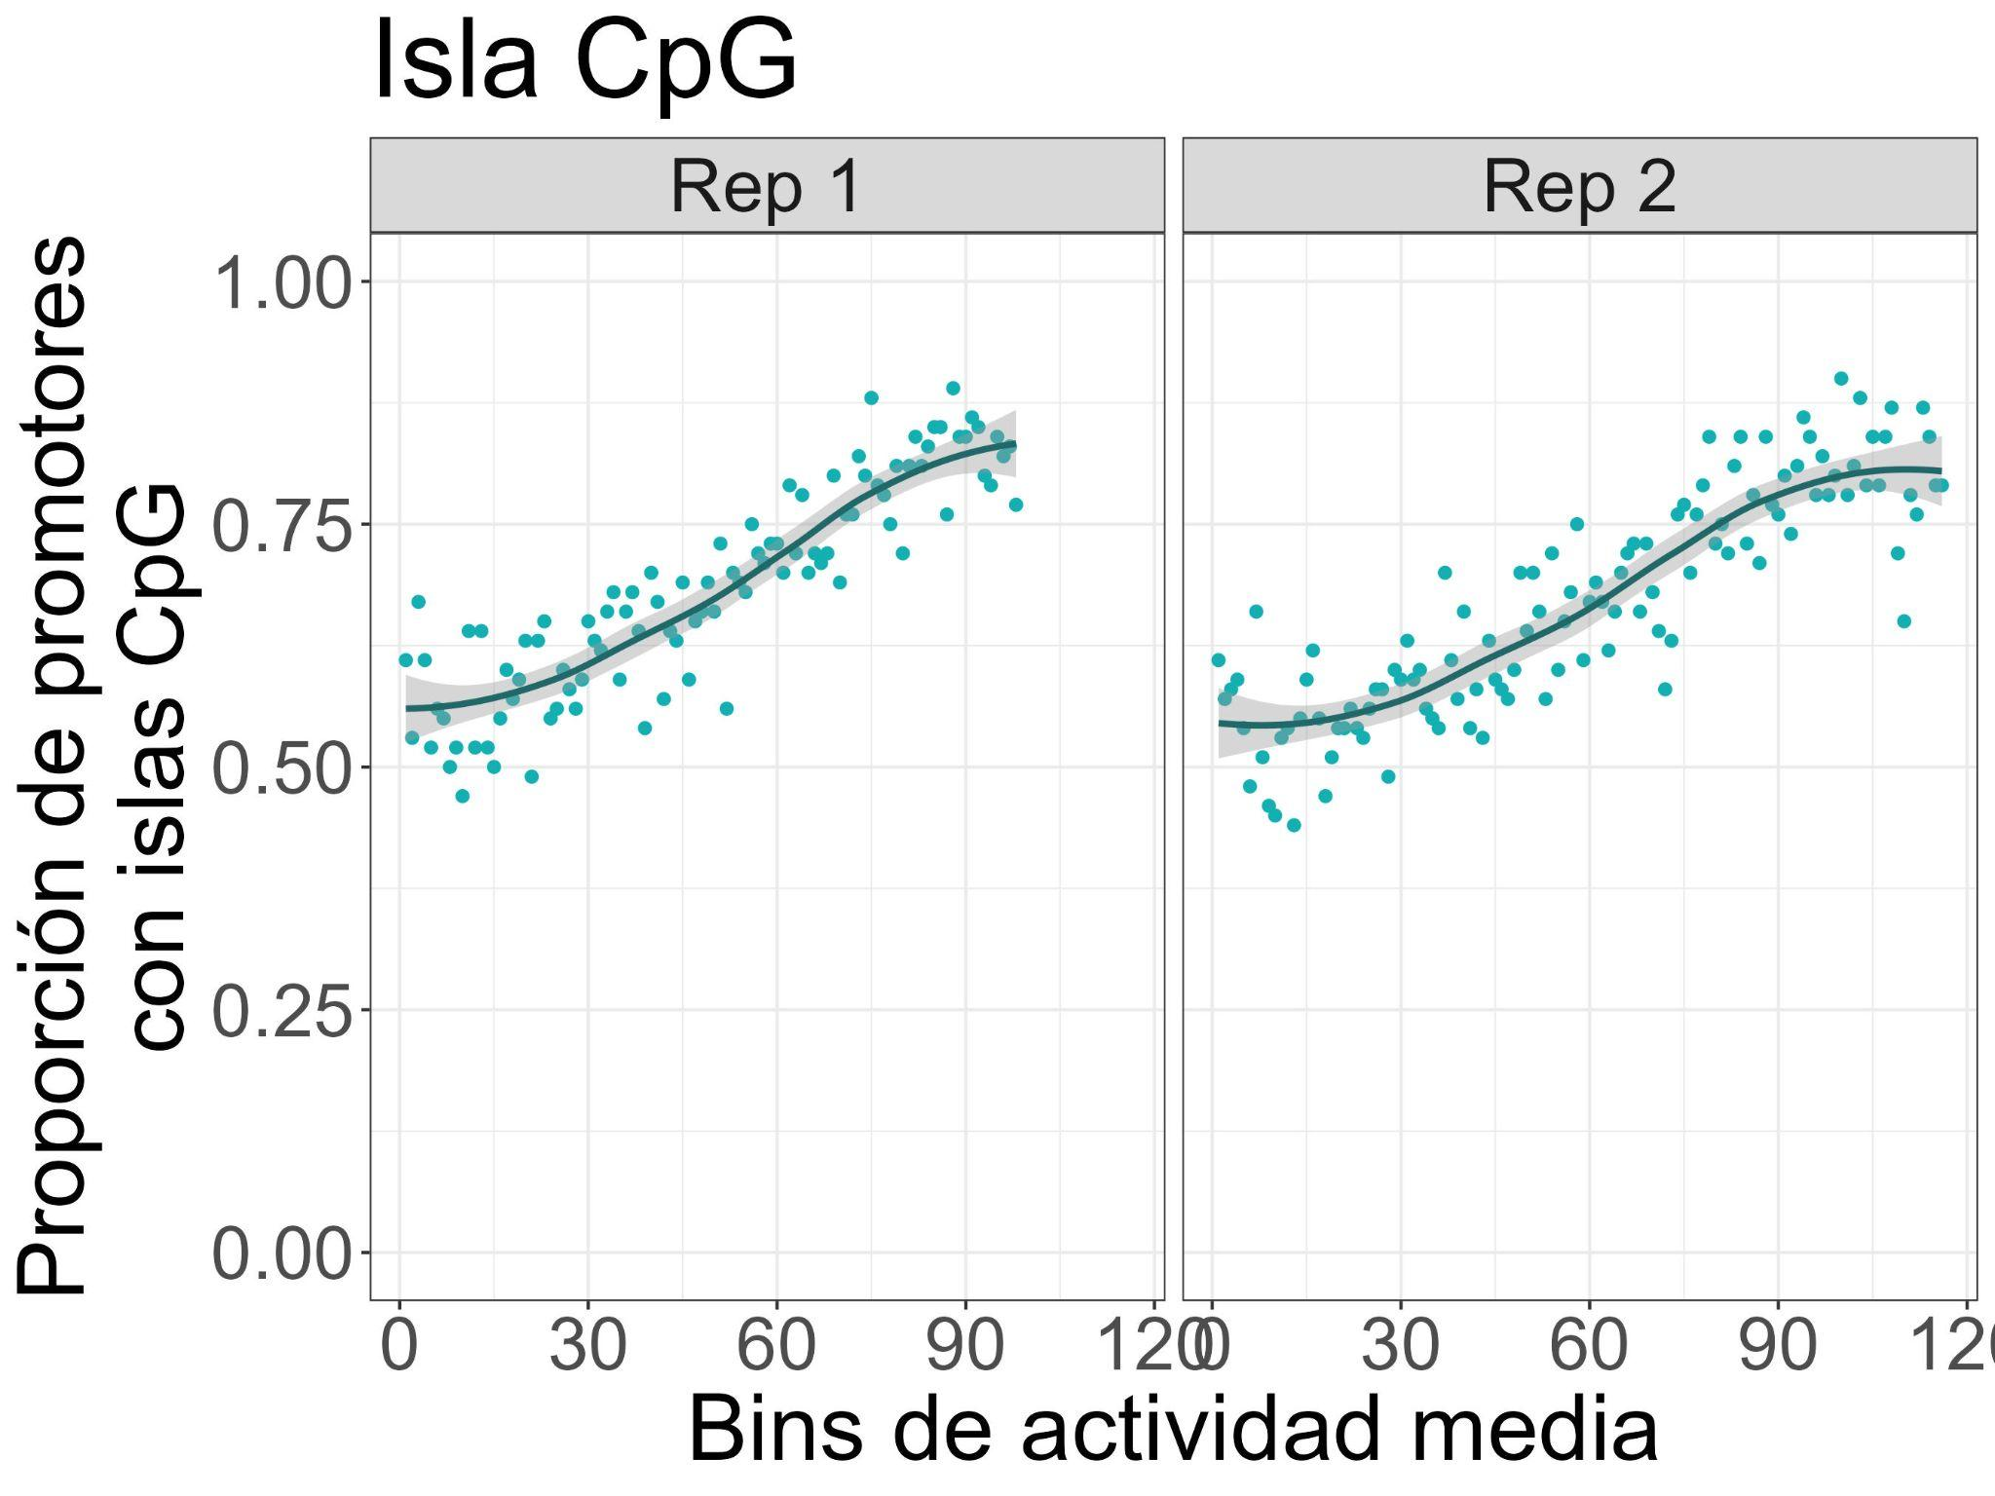
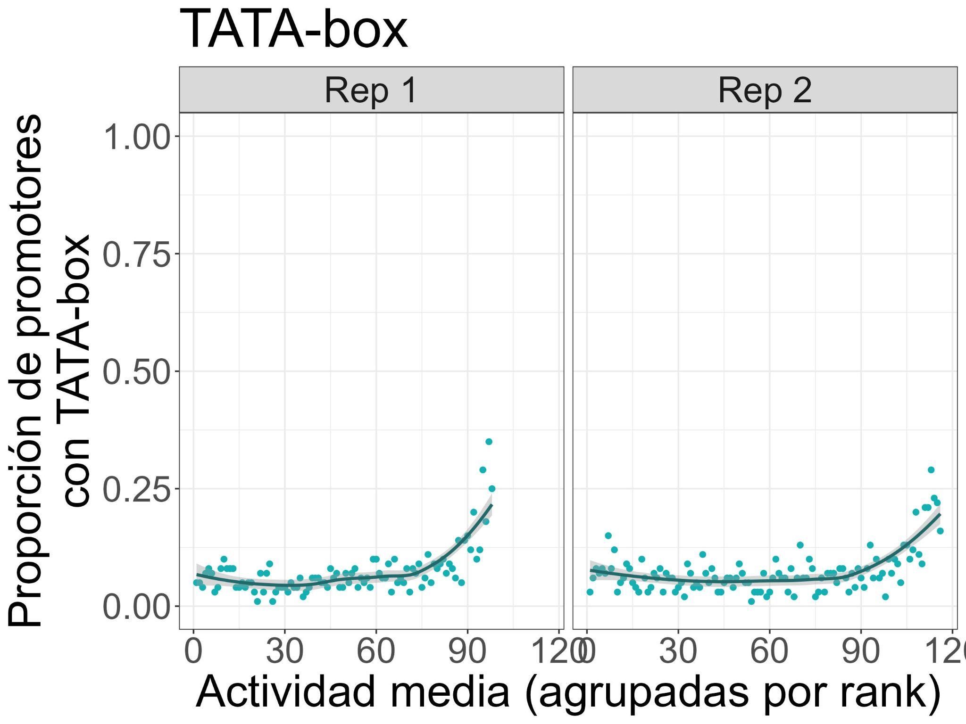
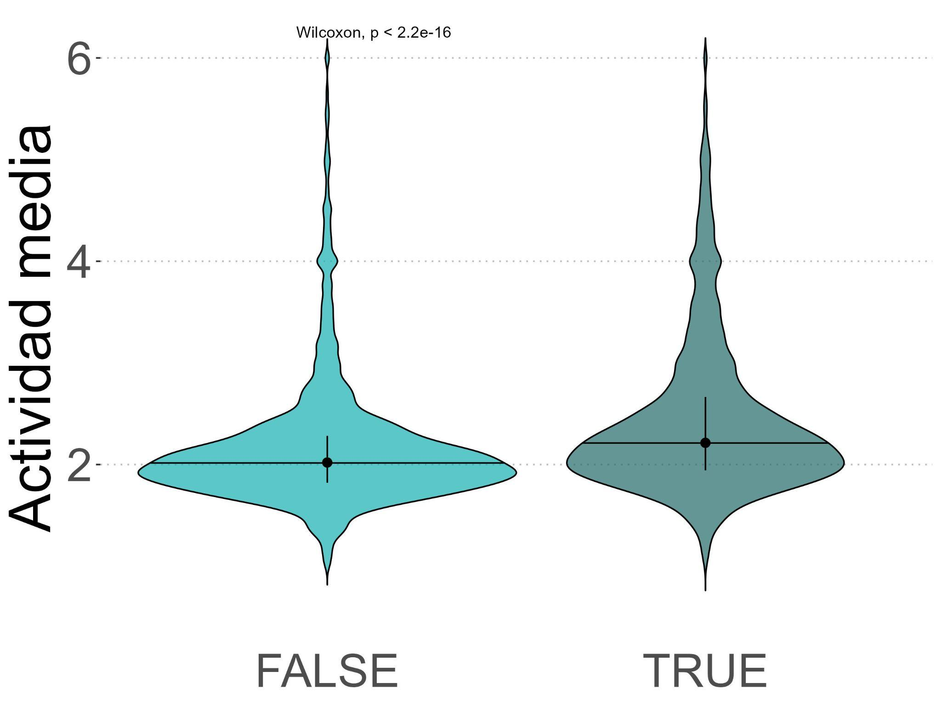
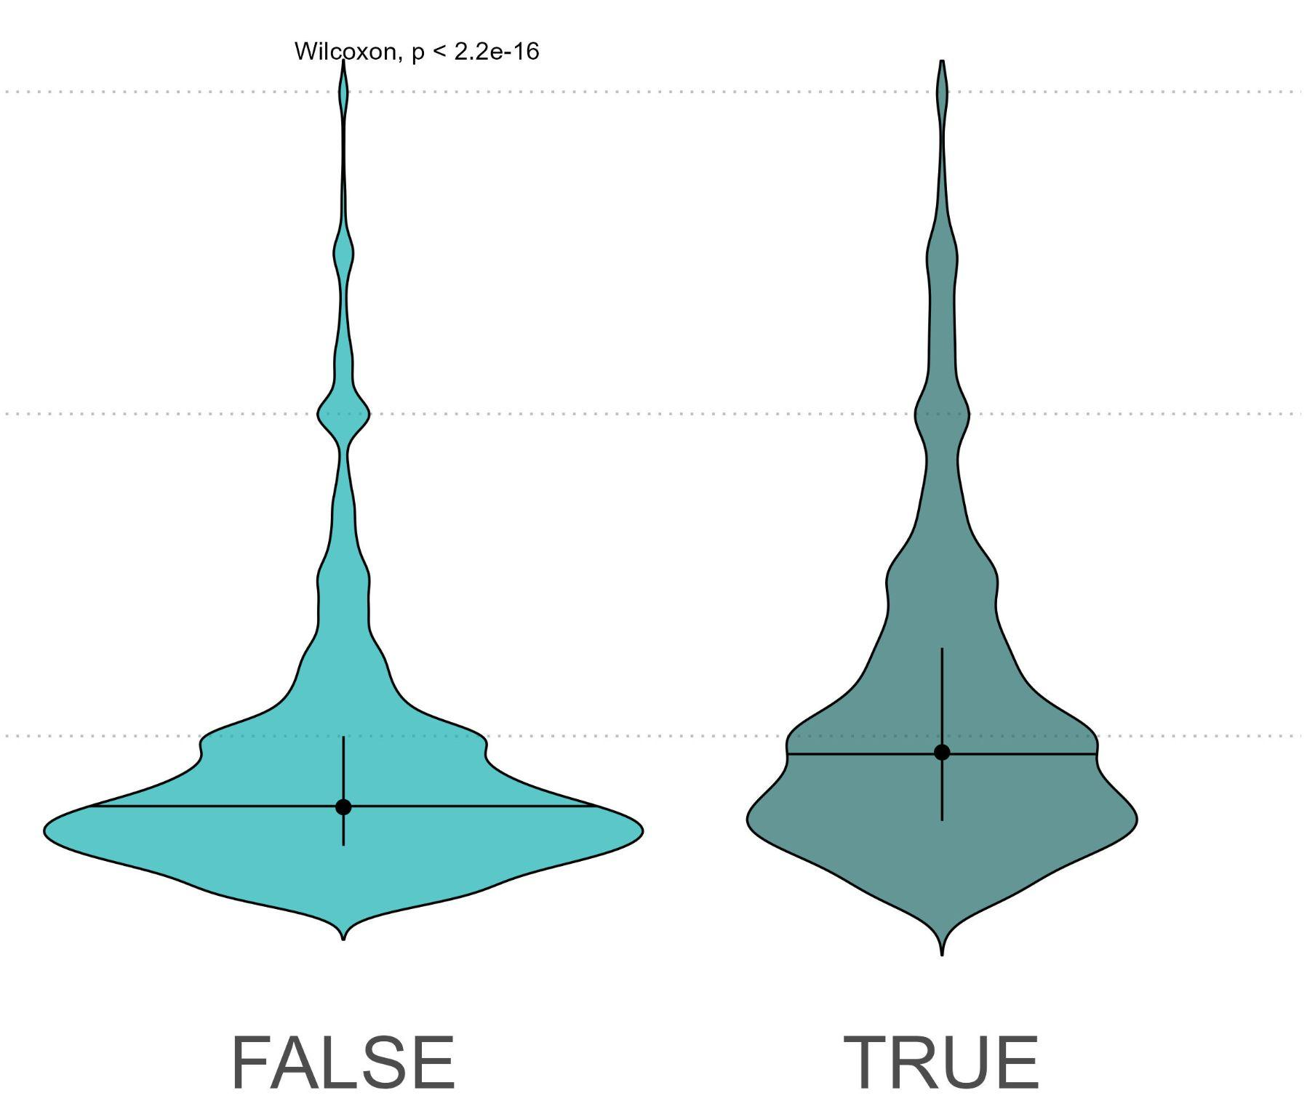
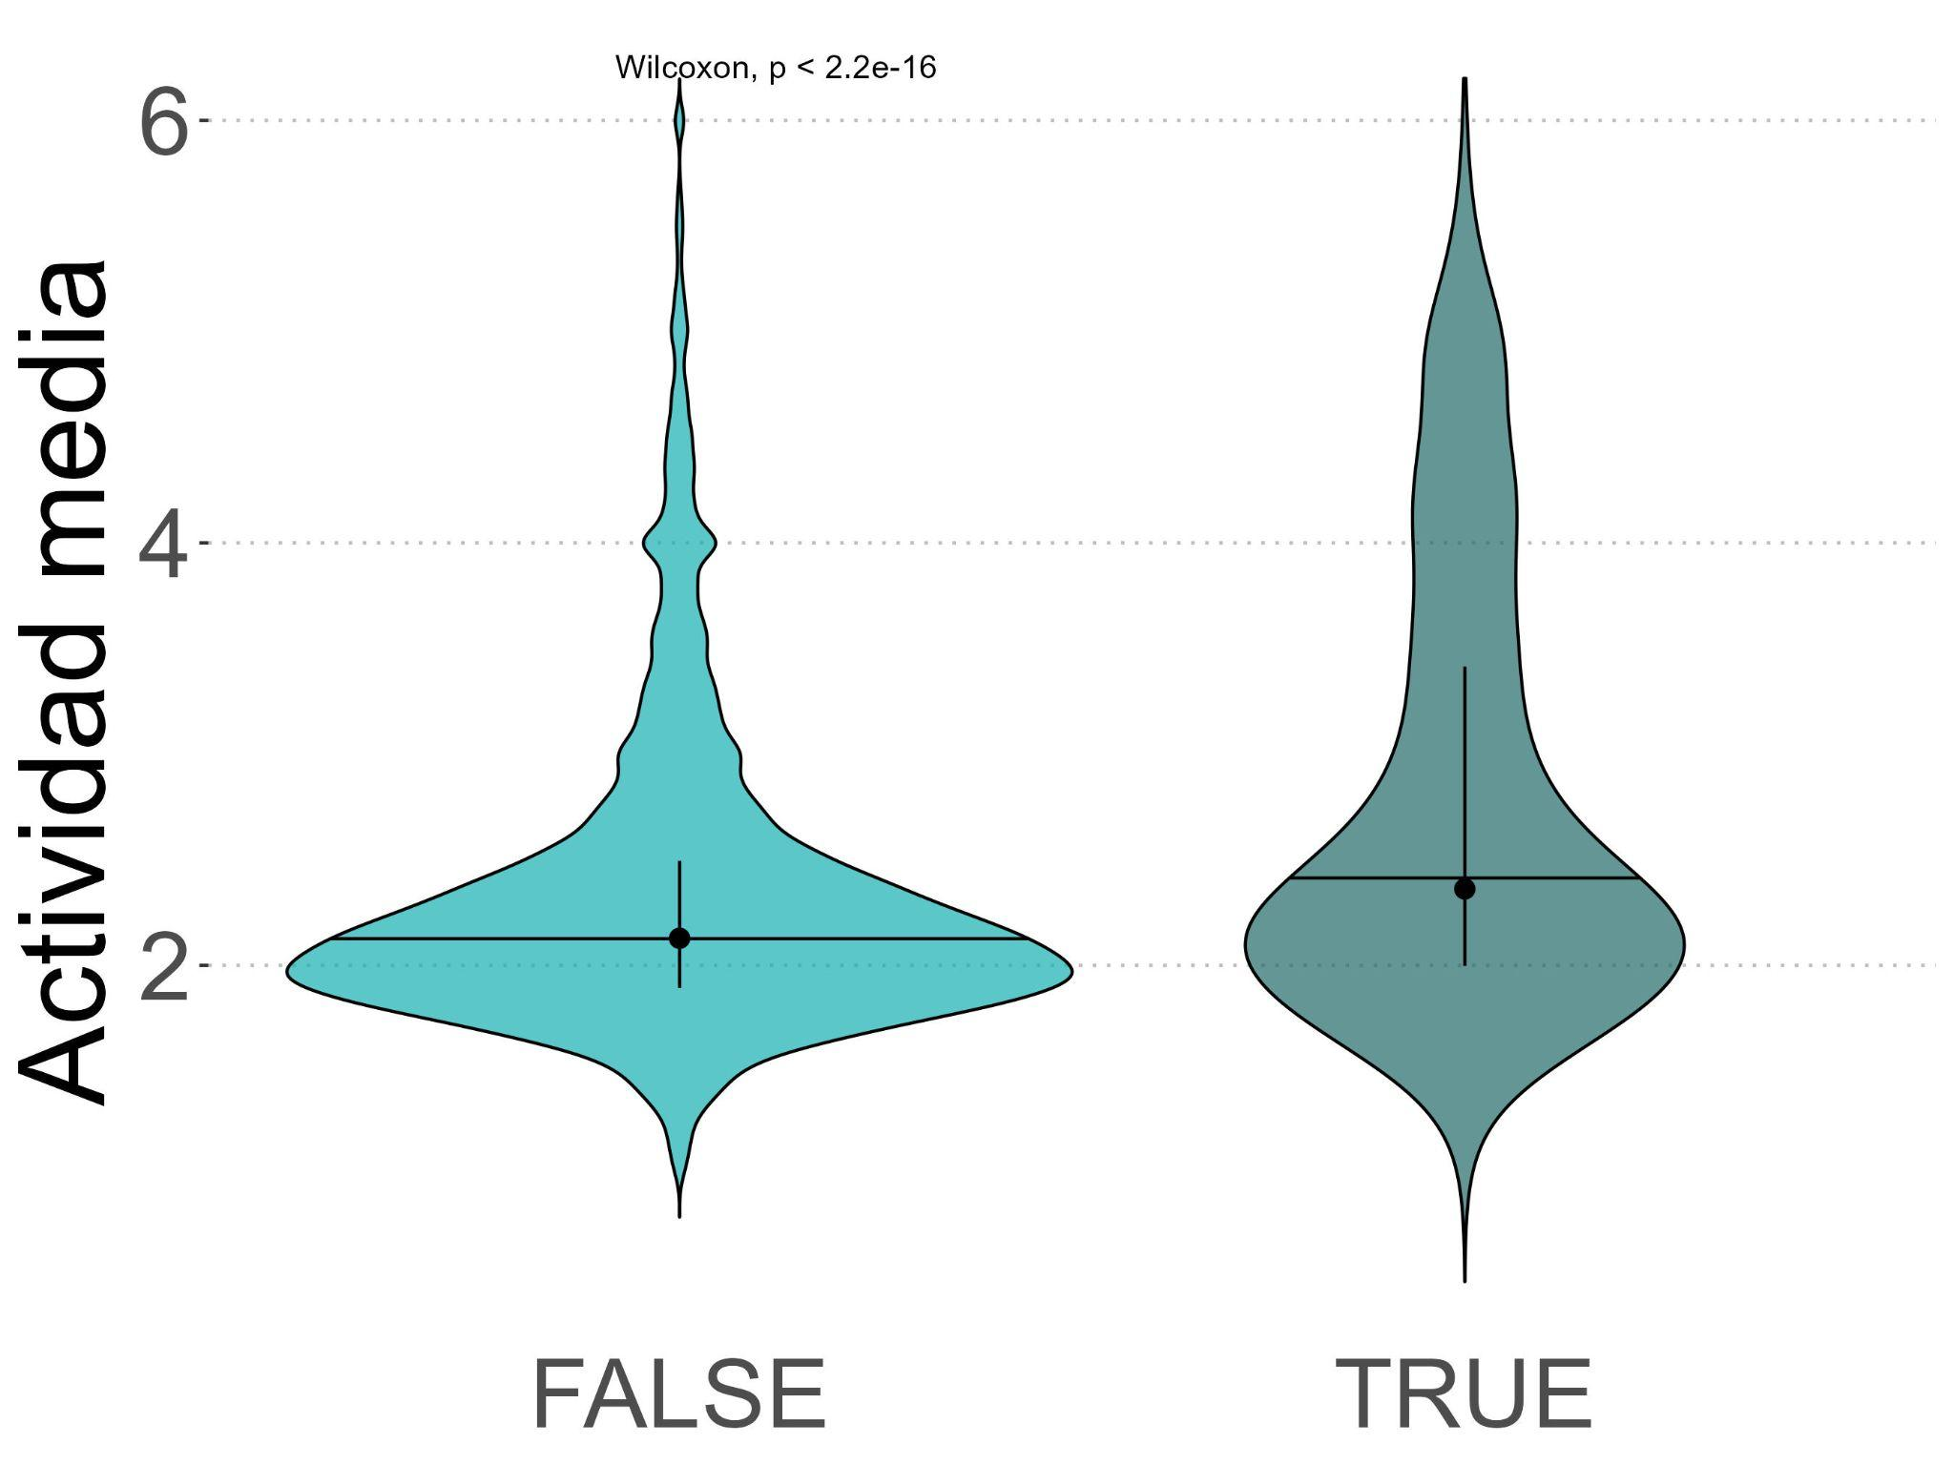
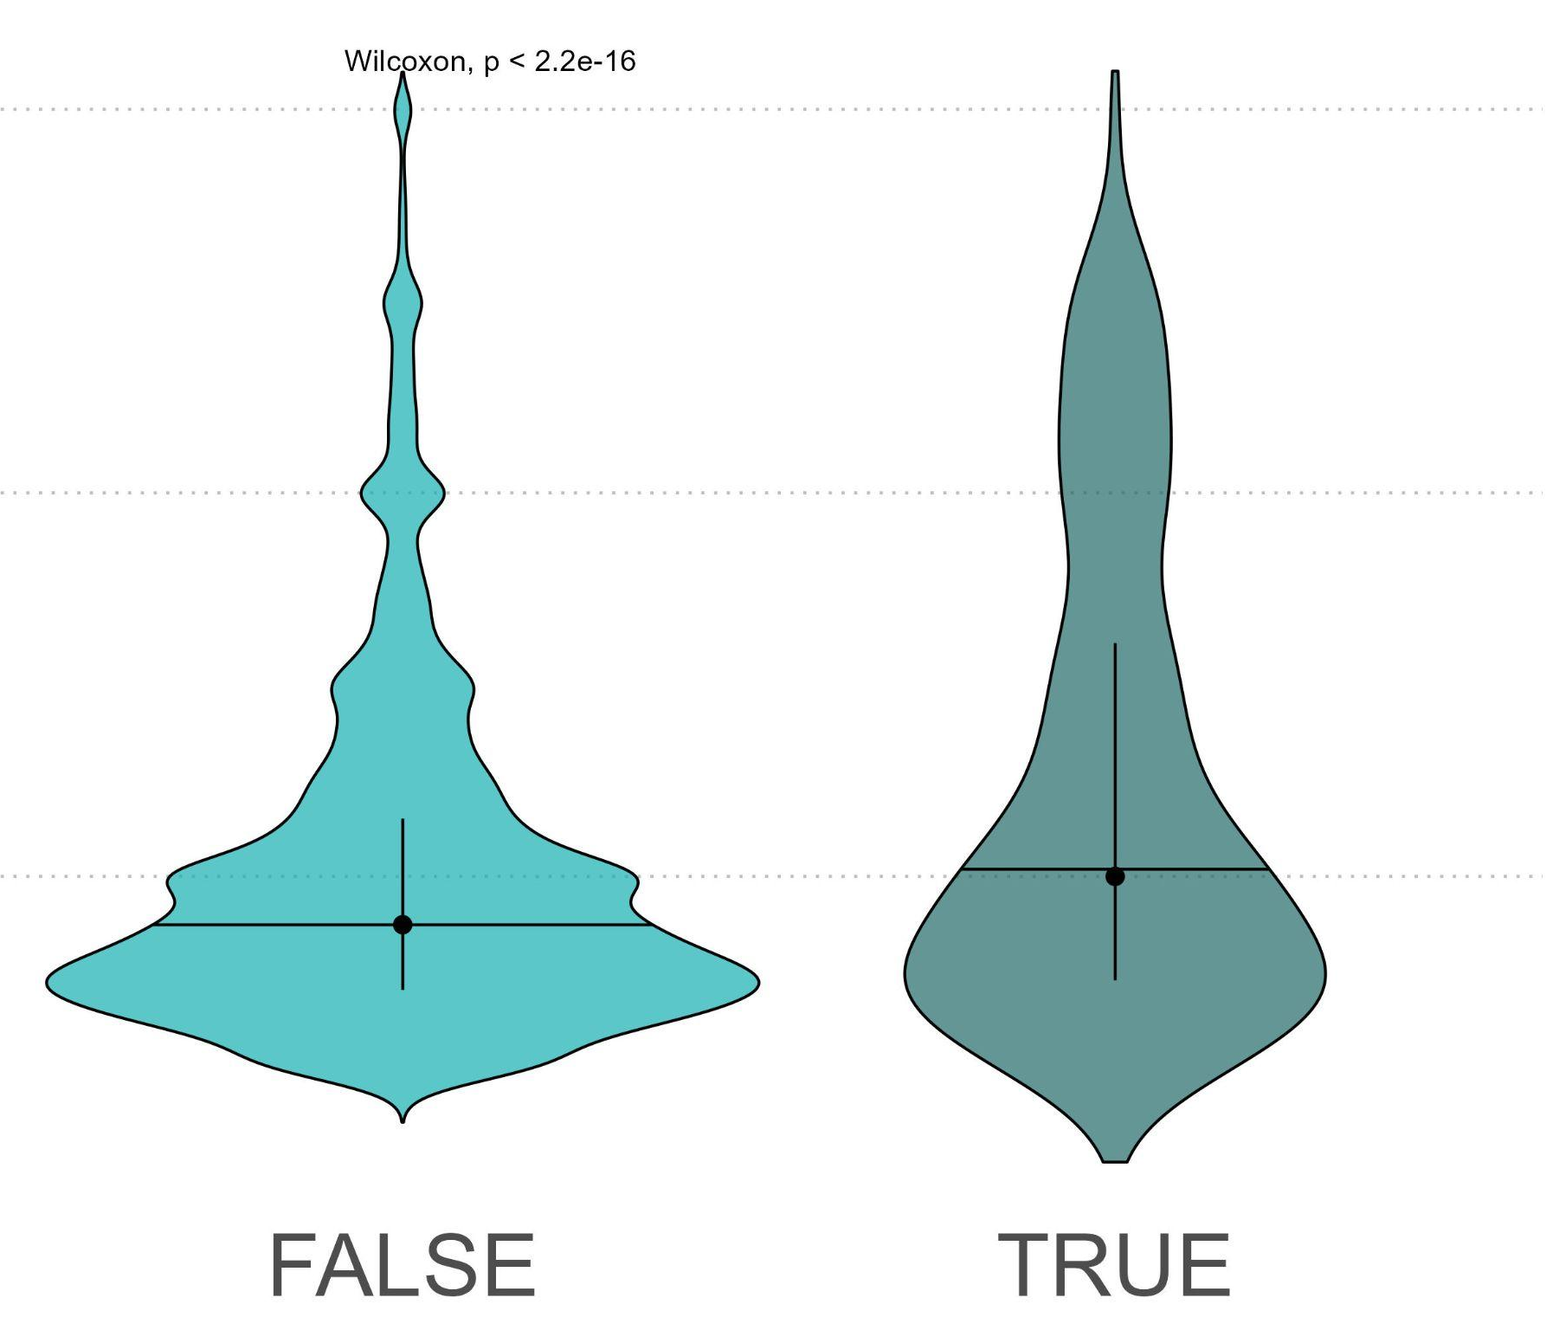

Slide 2
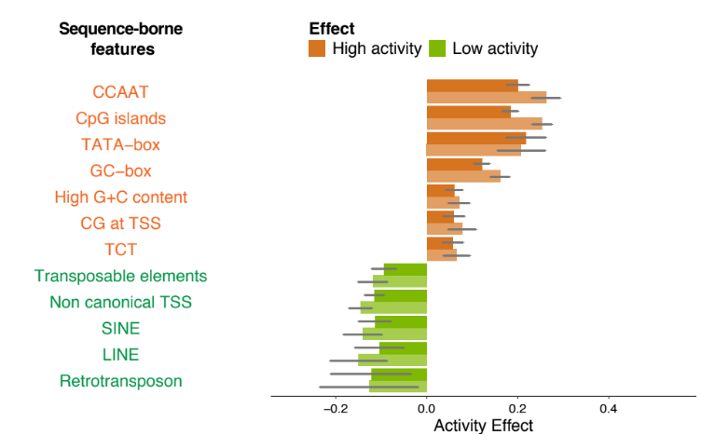
Características basadas en la secuencia
Efecto
Alta actividad
Baja actividad
CCAAT
Isla CpG
TATA-box
GC-box
Alto contenido en G+C
CG en TSS
TCT
Elementos transponibles
TSS no canónico
SINE
LINE
Retrotransposón
Efecto sobre la actividad media

Slide 3
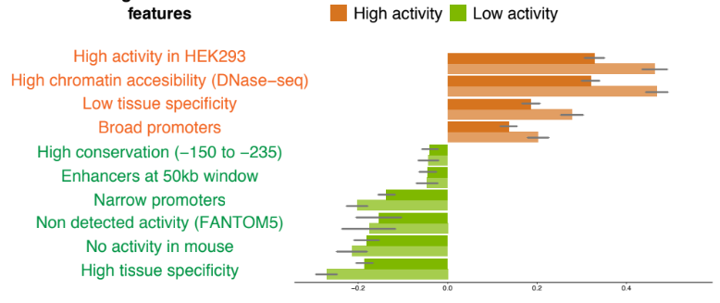
Características
basadas en el
contexto endógeno
Efecto
Alta actividad
Baja actividad
Alta actividad en HEK293
Alta accesibilidad a la cromatina (DNasa-seq)
Baja especificidad de tejido
Promotor disperso
Alta conservación distal (-150 a -235)
Enhancers en ∓50kb
Promotor focalizado
Actividad no detectada (FANTOM5)
Sin actividad en ratón
Alta especificidad de tejido
Efecto sobre la actividad media

Slide 4
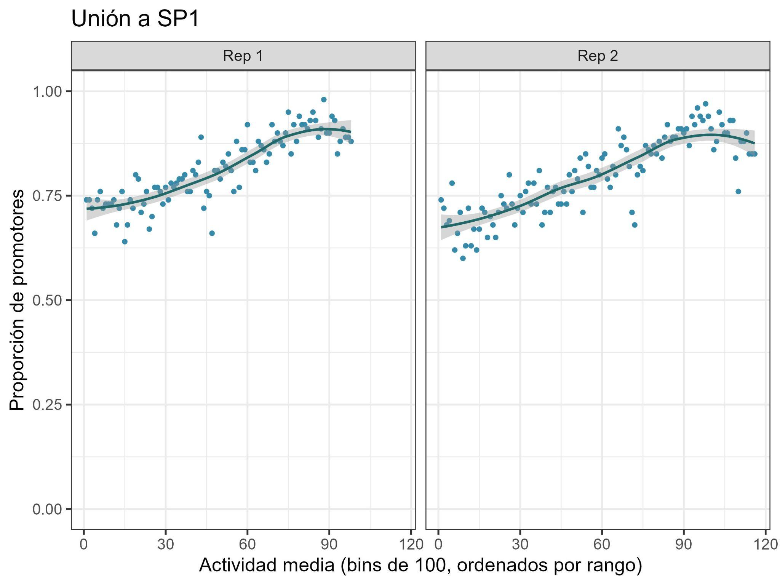
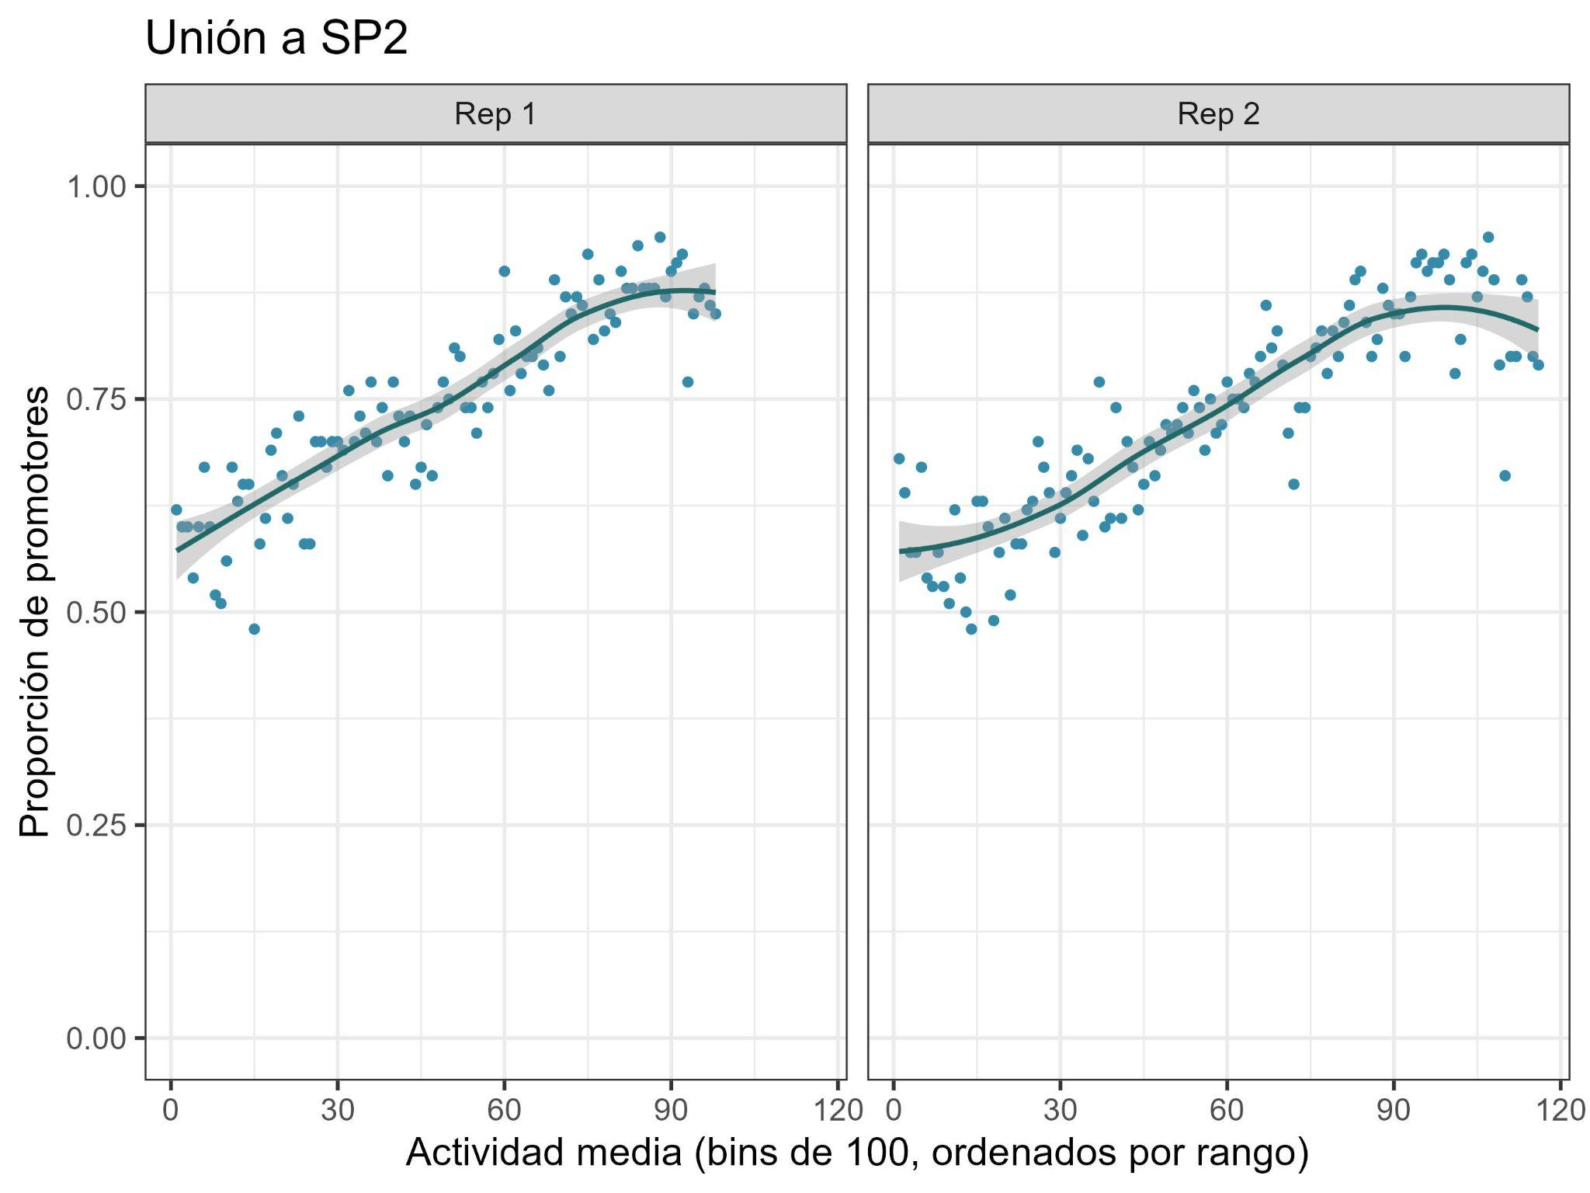
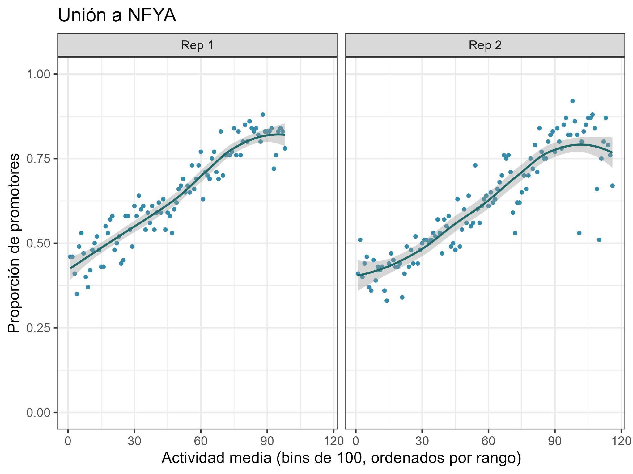

Slide 5
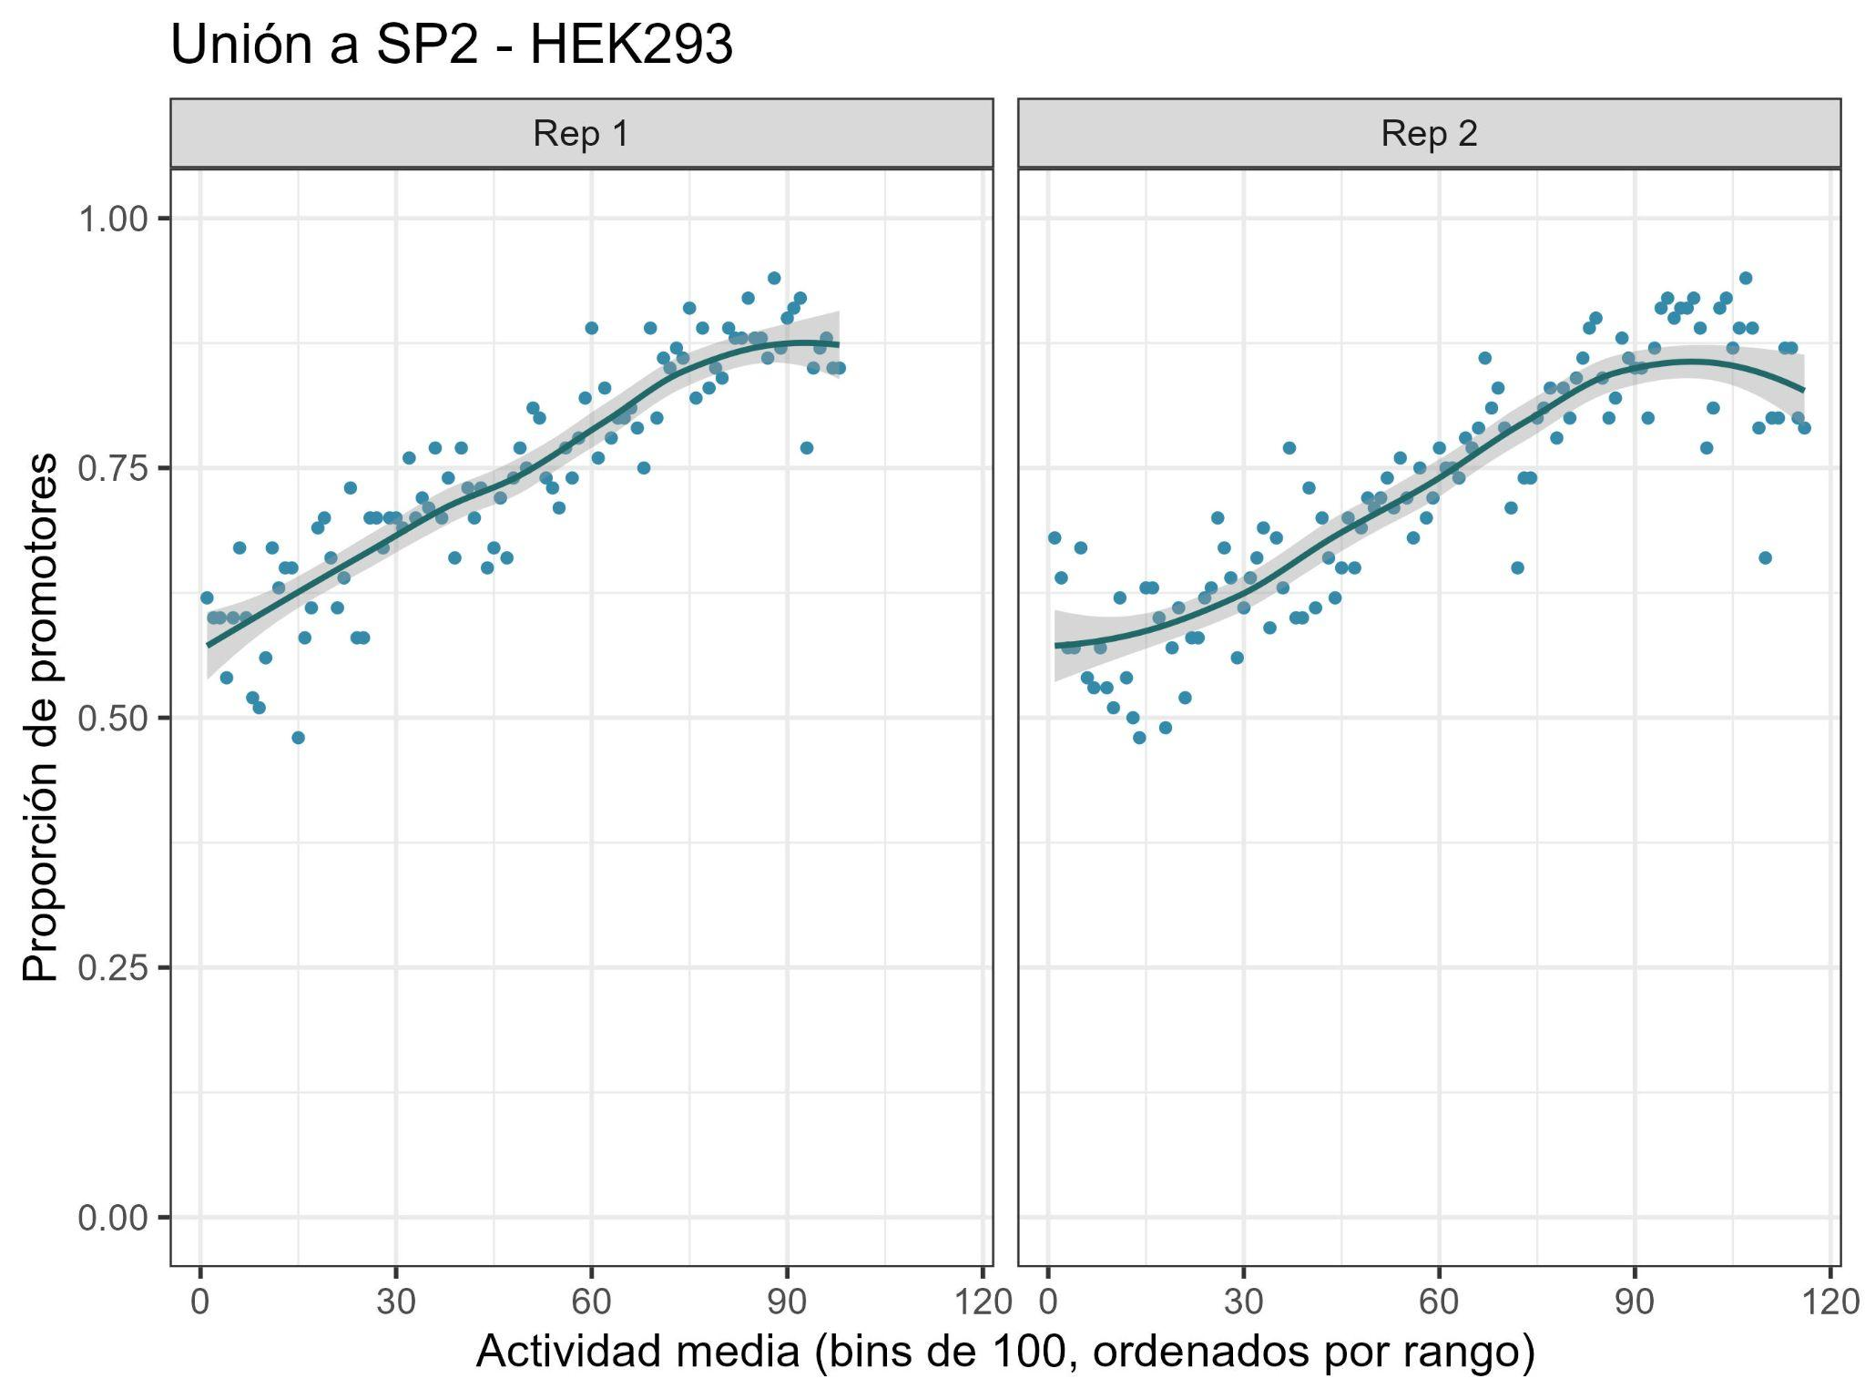
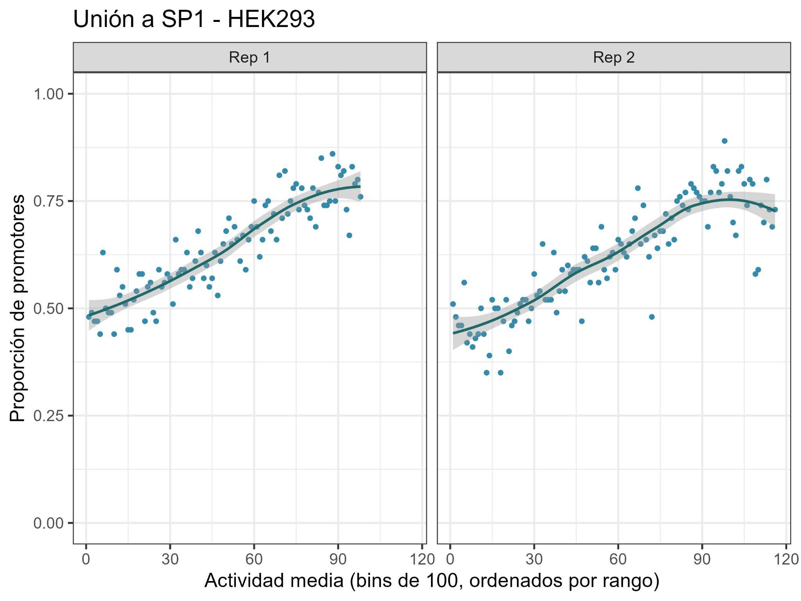
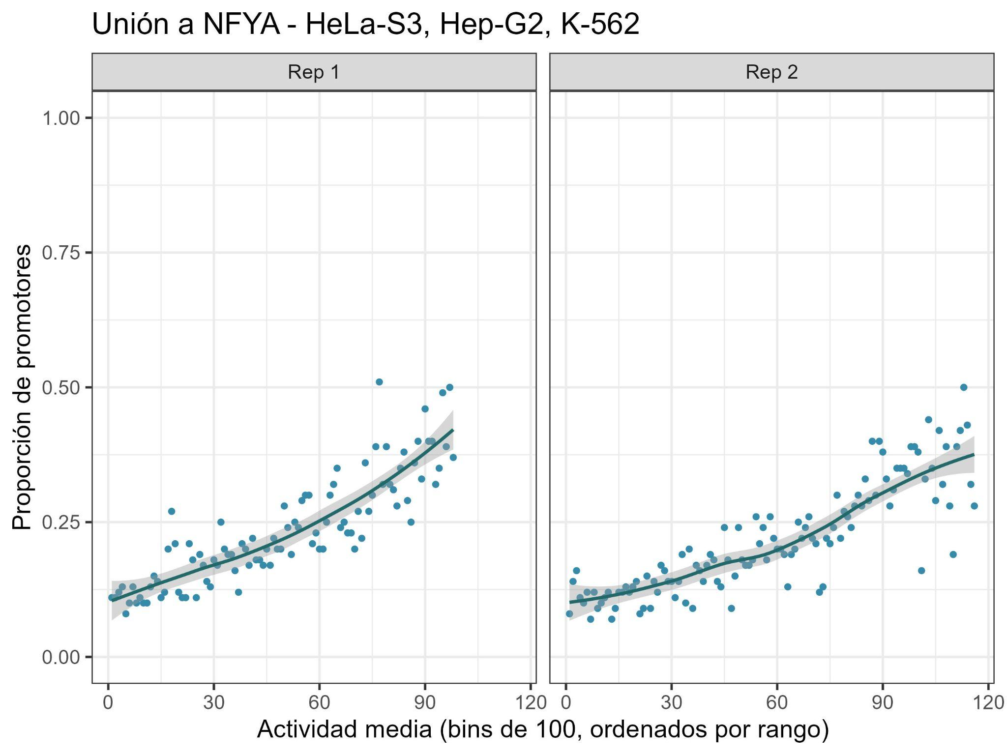
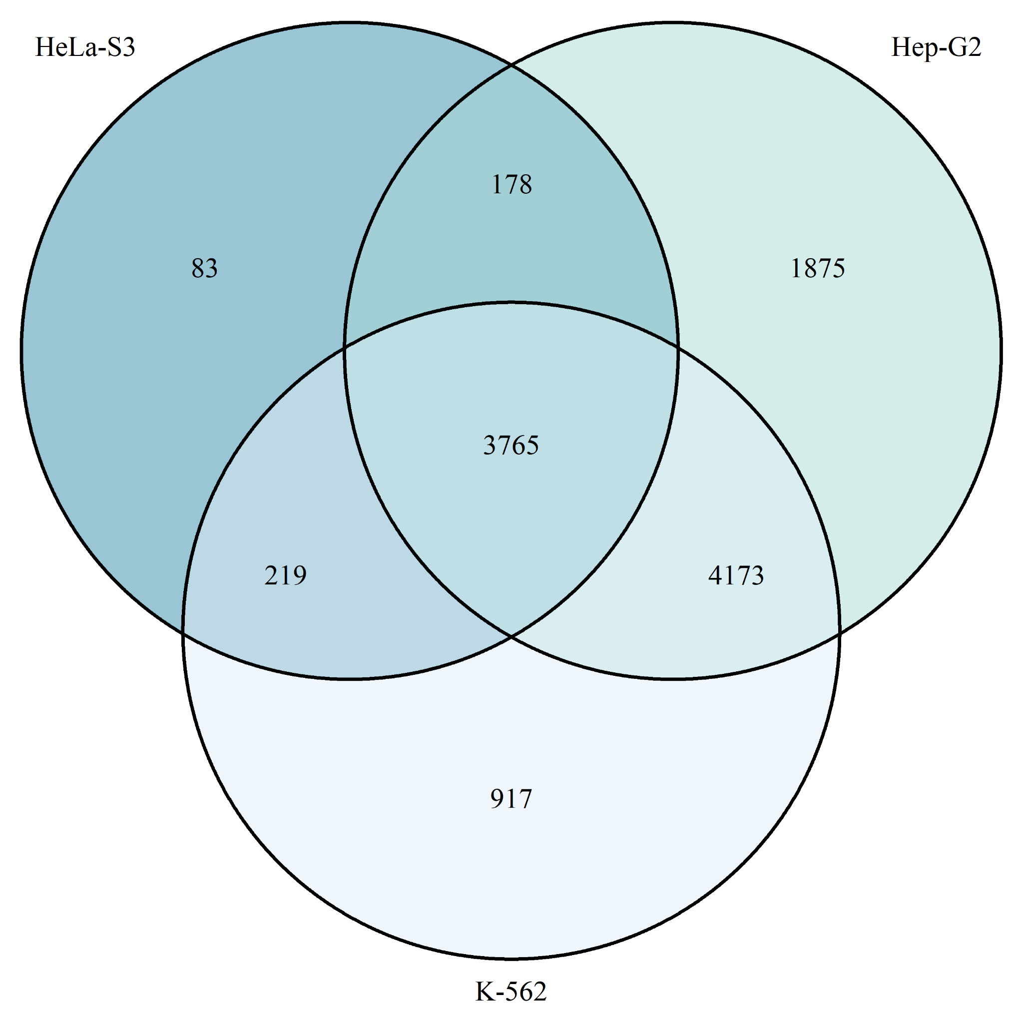

Slide 6
